Slide 1
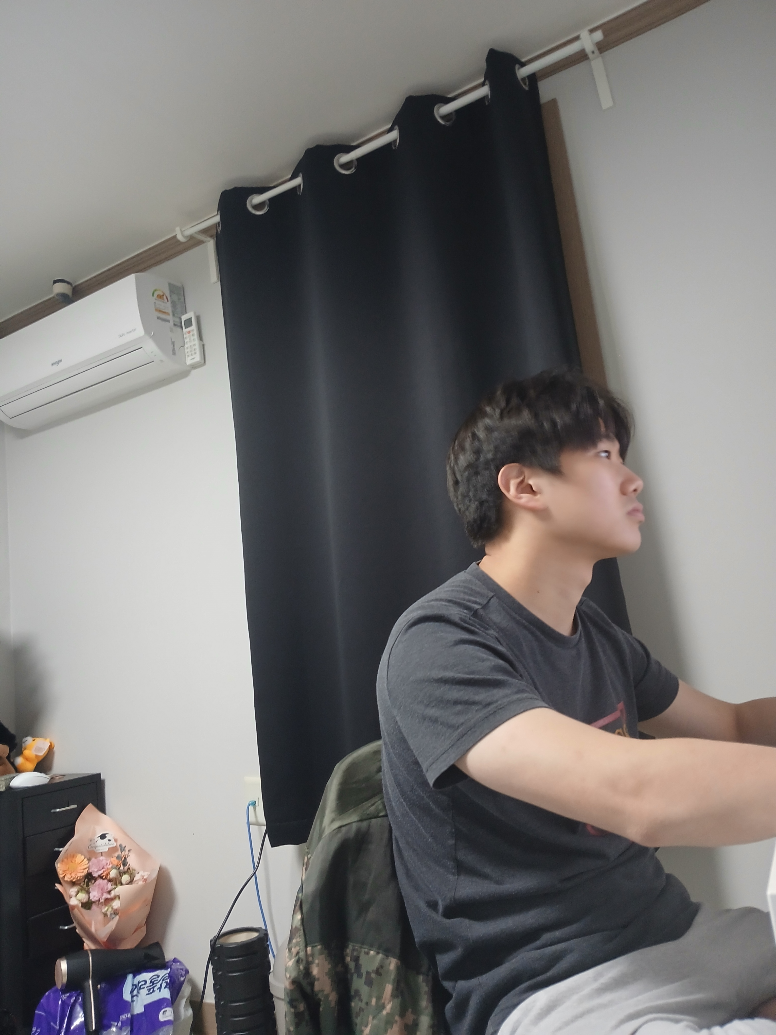
FUN POSTER / ko
근용이_홍보포스터
펭귄 인형을 안고 자고,
광주과학고를 거쳐 한양대 학부와 대학원을 다녔다
- 근용이는 정말 재미있는
- 펭귄 인형을 안고 자고,
근용이_홍보포스터 · 1페이지

Slide 2
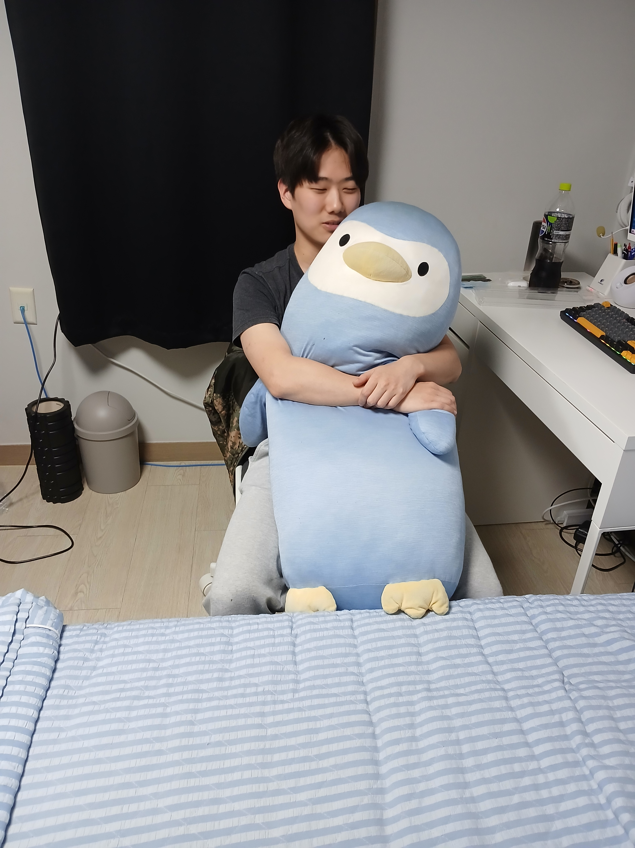
근용이 관찰 일지
근용이_홍보포스터
펭귄 인형을 안고 자고, 대학원생이며
광주과학고를 거쳐 한양대 학부와 대학원을 다녔다
- 펭귄 인형을 안고 자고,
- 광주과학고를 거쳐 한양대
- 과몰입인데 진지해서 더
Poster
generic
섹션
주제
주제 축
General
진행
2/3p
근용이_홍보포스터 · 2페이지

Slide 3
근용이 요약
어이없는데 자꾸 생각남
광주과학고를 거쳐 한양대 학부와 대학원을 다녔다
펭귄 인형을 안고 자고, 대학원생이며 원자력공학과 출신이라 논문과 학회를 자주 다닌다 /
- 근용이는 정말 재미있는
- 펭귄 인형을 안고 자고,
- 광주과학고를 거쳐 한양대
마감 상태
실행 항목 정리
다음 점검
담당/기한 확정
광주과학고를 거쳐 · 출몰 제보 (추후 기입)
근용이_홍보포스터 · 3페이지

